Slide 1
Занятие с детьми старшей группы по лексической теме « Продукты питания» Часть 2.
Разработала учитель-логопед
МАДОУ № 404
Гарифуллина А. Р.

Slide 2
Предметные картинки с изображениями пирожков с различной начинкой. Либо показать изображения на слайдах.
С капустой – пирожки с капустной начинкой
С картофелем – с картофельной начинкой
С мясом – с мясной начинкой
С луком и яйцом – с луково-яичной начинкой.
С яблоком – с яблочной начинкой
С малиной – с малиновой начинкой
С сахаром
С творогом – с творожной начинкой.
Дети отвечают полным предложением: Маша испекла для дедушки и бабушки пирожки с ….капустной начинкой. И т.д.

Slide 3
Упражнение «Пирожки с начинкой» Дети соотносят предметные картинки с их силуэтным изображением. Логопед показывает детям иллюстрацию к сказке «Маша и медведь». Логопед. Вспомните, как называется эта сказка. Для кого Машенька пекла пироги? Как вы думаете, с чем Машенька могла испечь пирожки для бабушки и дедушки?

Slide 4
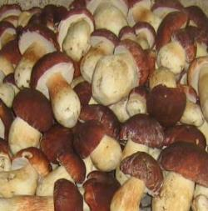
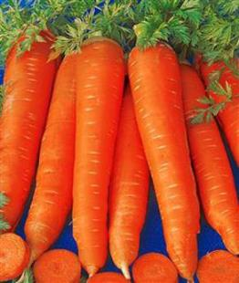
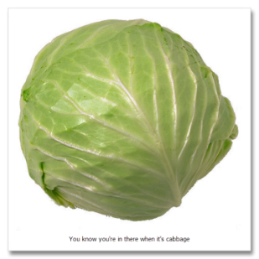
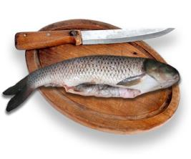
Дети узнают силуэтное изображение, после чего получают цветную картинку и образуют соответствующее прилагательное. Дети. Это капуста. Машенька испекла капустный пирог. Малина - малиновый, морковь - морковный, земляника - земляничный, гриб - грибной, рыба - рыбный

Slide 5
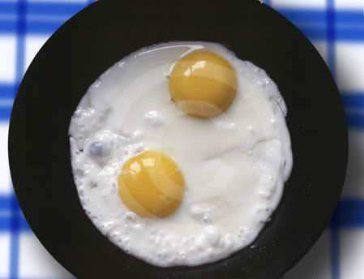
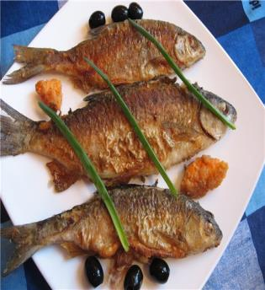
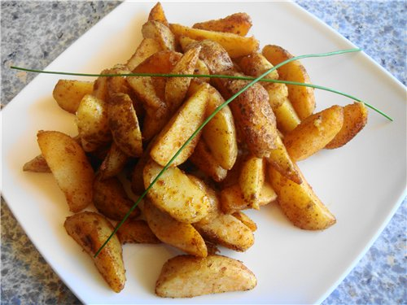
Игра с мячом «Думай и отвечай» Игра способствует активизации глаголов, близких по значению. Логопед (бросает мяч ребенку и задает вопросы). Котлеты варят или жарят? Назови, что еще жарят? Ребенок. Рыбу, яйца, картофель.

Slide 6
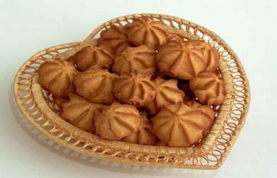
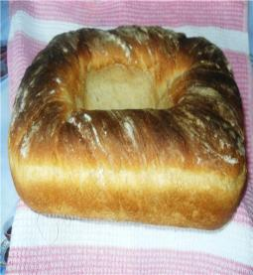
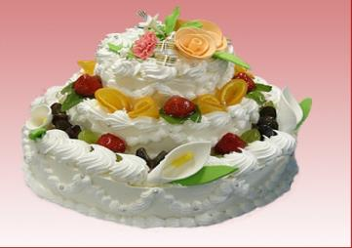
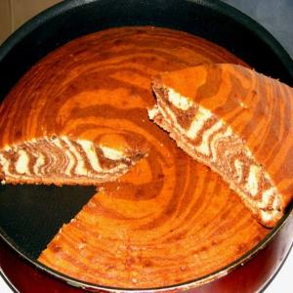
Логопед. Хлеб пекут, жарят, варят или тушат? Назови, что еще пекут? Ребенок. Пироги, торты, печенье, калачи.

Slide 7
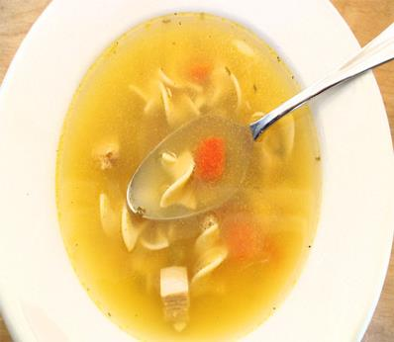
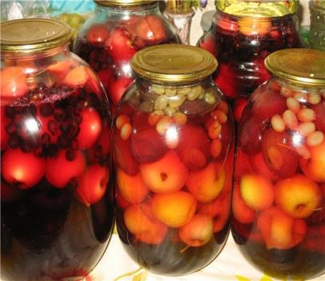
Логопед. Макароны кипятят или варят? Назови, что еще варят. Ребенок. Кашу, суп, компот.

Slide 8
Подбор обобщающего слова Логопед (показывает силуэтные изображения). Как назвать одним словом капусту и морковь? Дети. Овощи. Логопед. Начинка из овощей какая? Дети. Овощная. Логопед. Как назвать одним словом малину и землянику? Дети. Ягоды. Логопед. Начинка из ягод какая? Дети. Ягодная.

Slide 9
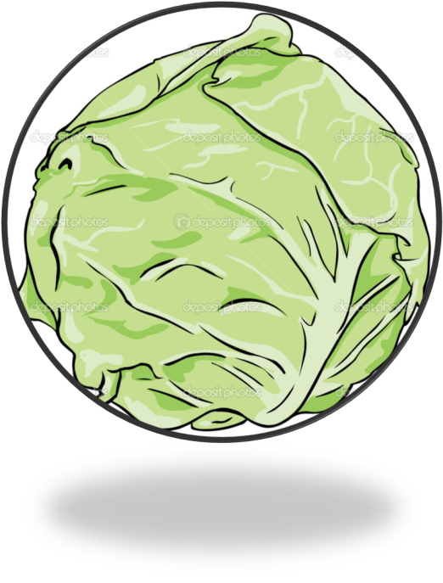
овощи

Slide 10
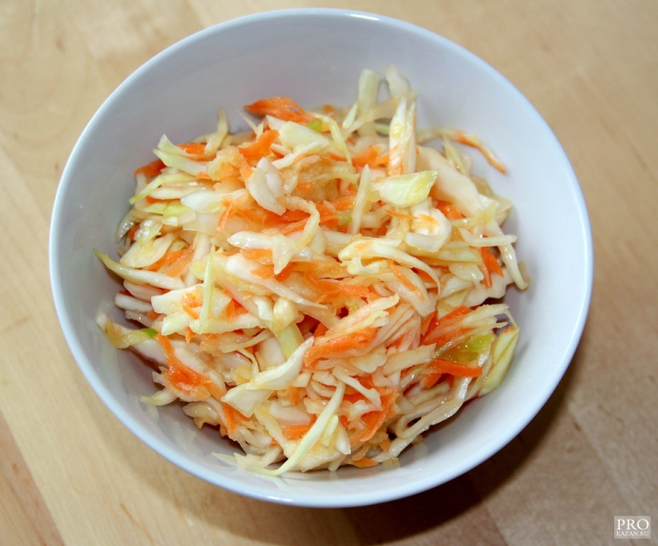
Капустно – морковный салат

Slide 11
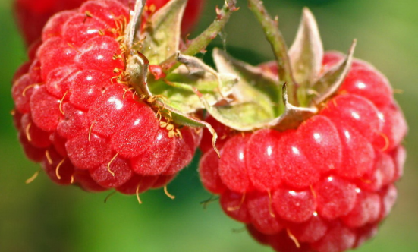
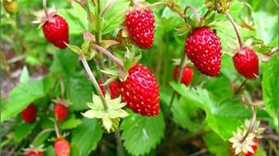
ягоды

Slide 12
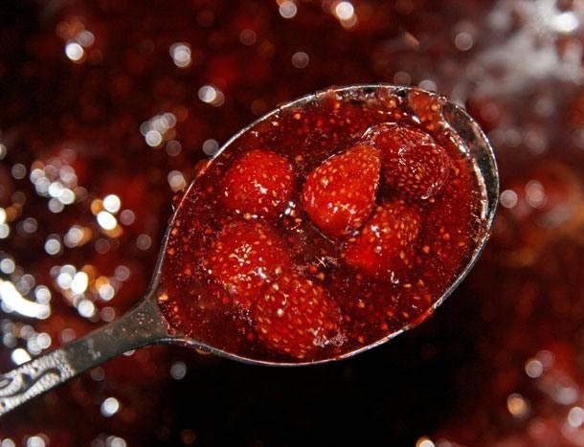
Малиново-земляничное варенье

Slide 13
Физкультминутка Проводится игра с речевым сопровождением «Маша и медведь». Дети (идут по кругу на внешней стороне стопы, имитируя походку медведя). Сяду на пенек, съем пирожок. Машенька (грозит пальчиком). Высоко сижу, далеко гляжу. Не садись на пенек, не ешь пирожок. Неси бабушке, неси дедушке. Игра повторяется 2-3 раза. Роль Машеньки исполняют разные дети.

Slide 14
Развитие фразовой речи Игровой прием «Поможем Незнайке исправить ошибки» Логопед вносит игрушку Незнайку с тетрадкой в руках и предлагает детям исправить его ошибки. Дети составляют предложения из слов, данных в начальной форме.
Лена пить лимон чай. - Лена пьет лимонный чай. Ваня готовить овощи салат. - Ваня готовит овощной салат. Оля есть шоколад торт. - Оля ест шоколадный торт. Света любить горох суп. - Света любит гороховый суп.

Slide 15
Игра «Отгадай, какой сок у Незнайки» В этой игре дети закрепляют умение самостоятельно задавать вопросы.
Незнайка. Спасибо, ребята, что научили меня составлять предложения. За это я хочу угостить вас вкусным соком. Но прежде попробуйте угадать, какой сок у меня в пакете. Дети в диалоге отгадывают название сока. Логопед побуждает их задавать разнообразные вопросы.
Дети. Незнайка, ты купил… сок? Ты угостишь нас… соком? Скажи, пожалуйста, в твоем пакете… сок?
После того как дети угадают название сока, Незнайка наливает его из пакета и угощает детей.

Slide 16
Итог занятия Логопед вместе с детьми повторяет названия группы продуктов (молочные, мучные, мясные), уточняет значение разнообразной пищи для здоровья.

